Slide 1
QA
Лекция №5

Slide 2
План:
Warm up. What have we studied last time?
Тест-план
Тест-дизайн и техники ТД
Др. артефакты тестирования

Slide 3
Let’s revise

Slide 4
Тест план
Тест план (Test Plan) - это документ, описывающий весь объем работ по тестированию, начиная с описания объекта, стратегии, расписания, критериев начала и окончания тестирования, до необходимого в процессе работы оборудования, специальных знаний, а также оценки рисков с вариантами их разрешения.
As per ISTQB definition: “Test Plan is A document describing the scope, approach, resources, and schedule of intended test activities.”
Benefits:
Help people outside the test team such as developers, business managers, customers understand the details of testing.
Test Plan guides our thinking. It is like a rule book, which needs to be followed.
Important aspects like test estimation, test scope, Test Strategy are documented in Test Plan, so it can be reviewed by Management Team and re-used for other projects.

Slide 5
Тест план
Что надо тестировать? (type of object)
Что будете тестировать? (funcs \ features)
Как будете тестировать?
Когда будете тестировать?
Критерии начала тестирования.
Критерии окончания тестирования.

Slide 6
Виды Тест планов
Test Plan
Стратегия(и) тестирования, применяемая для отдельного модуля продукта;
План выполнения проекта;
Master Test Plan
Критерии готовности продукта к выпуску.
Общая информация о проекте (ссылки на документацию, баг-трекеры, и т.д.)
Перечень областей тестирования с приоритетами

Slide 7
Тест дизайн – процесс создания тест кейсов в соответствии с ТЗ. Он описывает список входов для данного программного обеспечения, которые обеспечат набор ожидаемых результатов.
Роли, ответственные за тест дизайн:
• Тест аналитик — определяет «ЧТО тестировать?»
• Тест дизайнер — определяет «КАК тестировать?»
Техники тест-дизайна:
Эквивалентное Разделение (Equivalence Partitioning - EP)
Анализ Граничных Значений (Boundary Value Analysis - BVA).
Причина / Следствие (Cause/Effect - CE)
Предугадывание ошибки (Error Guessing - EG)
Исчерпывающее тестирование (Exhaustive Testing - ET)

Slide 8
Эквивалентное Разделение (Equivalence Partitioning - EP). Как пример, у вас есть диапазон допустимых значений от 1 до 10, вы должны выбрать одно верное значение внутри интервала, скажем, 5, и одно неверное значение вне интервала - 0.
Анализ Граничных Значений (Boundary Value Analysis - BVA). Если взять пример выше, в качестве значений для позитивного тестирования выберем минимальную и максимальную границы (1 и 10), и значения больше и меньше границ (0 и 11). Анализ Граничный значений может быть применен к полям, записям, файлам, или к любого рода сущностям имеющим ограничения.

Slide 9
Причина / Следствие (Cause/Effect - CE). Это, как правило, ввод комбинаций причин (условий), для получения ответа от системы в виде следствия(действия). Например, вы проверяете возможность добавлять клиента, используя определенную экранную форму. Для этого вам необходимо будет ввести несколько полей, таких как "Имя", "Адрес", "Номер Телефона" а затем, нажать кнопку "Добавить" - эта "Причина". После нажатия кнопки "Добавить", система добавляет клиента в базу данных и показывает его номер на экране - это "Следствие".
Предугадывание ошибки (Error Guessing - EG). Это когда тест аналитик использует свои знания системы и способность к интерпретации спецификации на предмет того, чтобы "предугадать" при каких входных условиях система может выдать ошибку. Например, спецификация говорит: "пользователь должен ввести код". Тест аналитик, будет думать: "Что, если я не введу код?", "Что, если я введу неправильный код? ", и так далее. Это и есть предугадывание ошибки.
Исчерпывающее тестирование (Exhaustive Testing - ET) - это крайний случай. В пределах этой техники вы должны проверить все возможные комбинации входных значений, и в принципе, это должно найти все проблемы. На практике применение этого метода не представляется возможным, из-за огромного количества входных значений.

Slide 10
Таблица принятия решений
Таблица принятия решений — способ компактного представления модели со сложной логикой;
В таблицах решений представлен набор условий, одновременное выполнение которых должно привести к определённому действию.
Таблица принятия решений, как правило, разделяется на 4 квадранта:
Условия — список возможных условий.
Варианты выполнения действий — комбинация из выполнения и/или невыполнения условий этого списка.
Действия — список возможных действий.
Необходимость действий — указание надо или не надо выполнять соответствующее действие для каждой из комбинаций условий.
Условия | Варианты выполнения действий
Действия | Необходимость действий

Slide 11
Условие | Значения 1 | Значения 2 | Значения 3 | Значения 4
Ввод корректных данных в поле E-mail | + | — | + | —
Ввод корректных данных в поле Password | + | — | — | +
Ввод некорректных данных в поле E-mail | — | + | — | +
Ввод некорректных данных в поле Password | — | + | + | —
Действия
Регистрация прошла успешно | + | — | — | —
Выдается ошибка: “Введены невалидные данные” | — | + | + | +
Рассмотрим таблицу принятия решений на примере страницы регистрации нового пользователя сервиса BOOKS ON DEMAND.
Используем понятия “корректные” и “некорректные” данные.
Чтобы регистрация прошла успешно, необходимо заполнить корректными оба поля. Если поля заполняются некорректными данными, то система должна выдать ошибку: “Введены невалидные данные”.

Slide 12
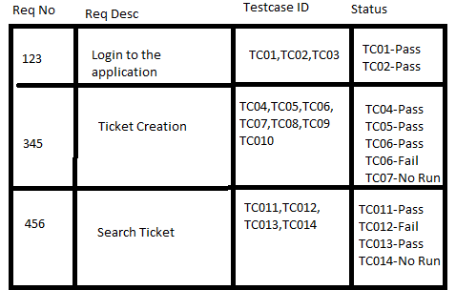
Requirements Traceability Matrix Матрица отслеживания требований
Матрица отслеживания требований (RTM) — это документ, который сопоставляет и отслеживает требования пользователей с помощью тестовых случаев. Основная цель матрицы прослеживаемости требований состоит в том, чтобы подтвердить, что все требования проверяются с помощью тестовых примеров, чтобы ни одна функциональность не оставалась непроверенной во время тестирования программного обеспечения.

Slide 13
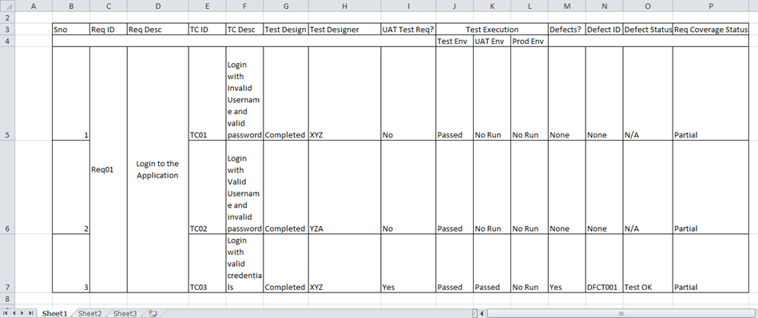
RTM - Матрица отслеживания требований

Slide 14
How to create Requirement Traceability Matrix
On the basis of the Business Requirement Document (BRD) and Technical Requirement Document (TRD), testers start writing test cases.
BR | Module Name | Applicable Roles | Description
BR#1 | LogIn and LogOut | Manager, Customer | Customer: A customer can login using the login page Manager: A manager can login using the login page of customer. Post Login homepage will show different links based on role
BR#2 | Registration via e-mail | Guest | A guest can register in website by writing his e-mail and password.
BR#3 | Managing comments in topics | Manager | A manager can alter comments in topics.
Business Requirement Document (BRD)

Slide 15
How to create Requirement Traceability Matrix
Note: QA teams do not document the BRD and TRD.
TR | Module Name
TR#21 | Password mustn’t be blank during registration
TR#22 | Login mustn’t be blank during registration
TR#23 | If login and password are valid, let guest to register in website.
Technical Requirement Document (TRD)

Slide 16
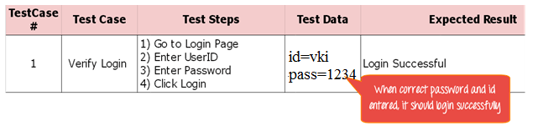
Step 1
Шаг 1:
"Verify Login, when correct ID and Password is entered, it should log in successfully"

Slide 17
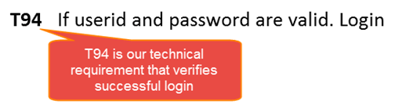
Step 2
Шаг 2: Identify the Technical Requirement that this test case is verifying. For our test case, the technical requirement is T94 is being verified.

Slide 18
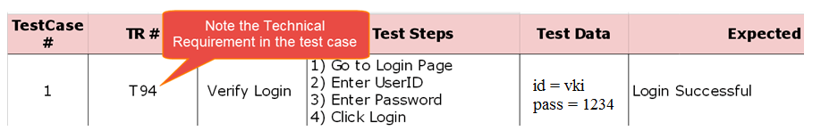
Step 3
Шаг 3: Note this Technical Requirement (T94) in the Test Case.

Slide 19
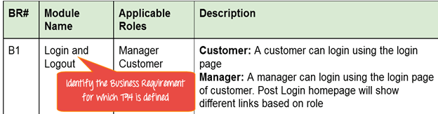
Step 4
Шаг 4: Identify the Business Requirement for which this TR (Technical Requirement-T94) is defined

Slide 20
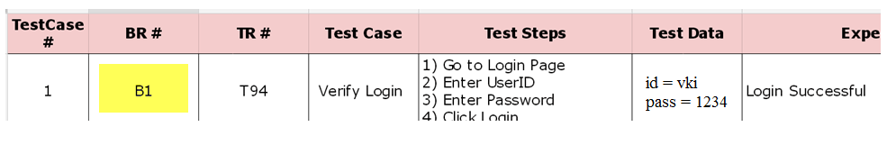
Step 5
Step 5: Note the BR (Business Requirement) in Test Case

Slide 21
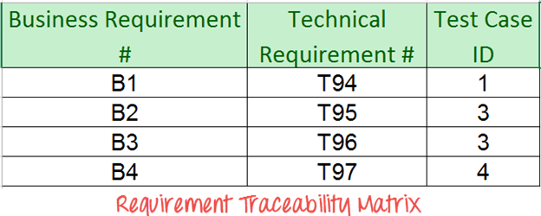
Step 5
Step 6: Do above for all Test Cases. Later Extract the First 3 Columns from your Test Suite. RTM in testing is Ready!

Slide 22
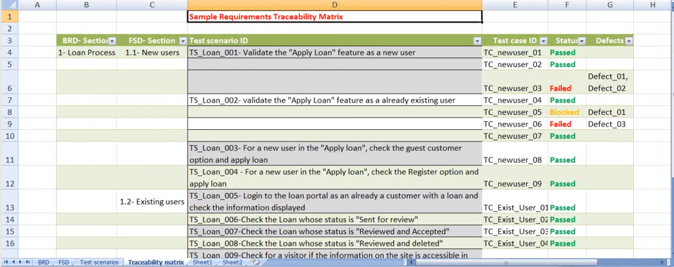
RTM - Матрица отслеживания требований
BRD – Breq \ FSD - FuncReq

Slide 23
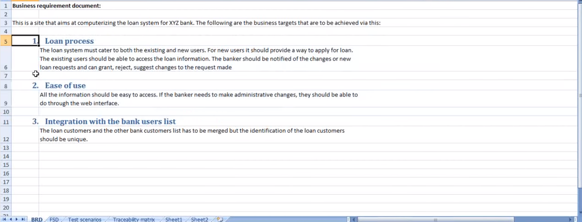
RTM - Матрица отслеживания требований
BRD – Breq \ FSD - FuncReq

Slide 24
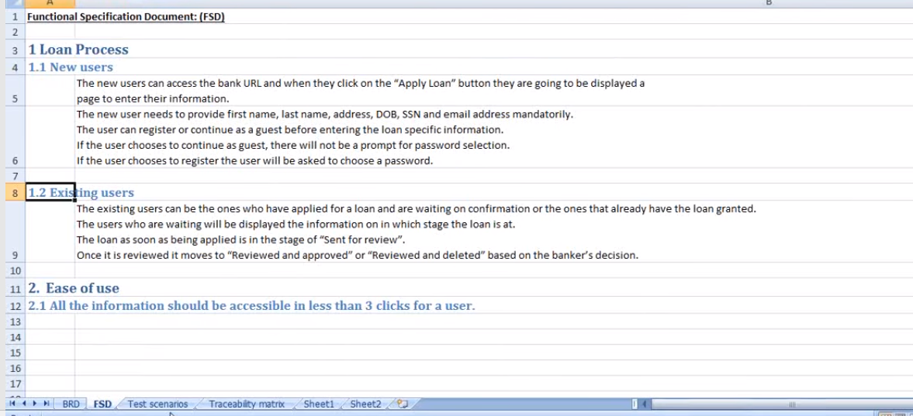
RTM - Матрица отслеживания требований
BRD – Breq \ FSD - FuncReq

Slide 25
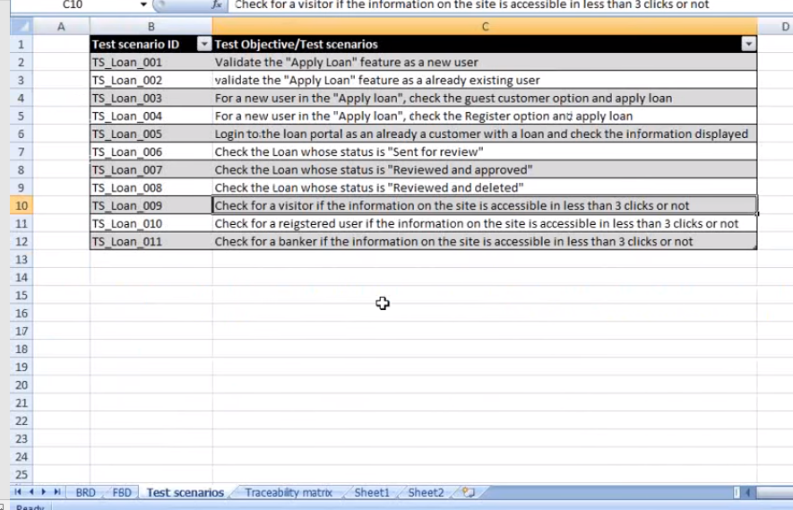
RTM - Матрица отслеживания требований
BRD – Breq \ FSD - FuncReq

Slide 26
RTM - Матрица отслеживания требований
BRD – Breq \ FSD - FuncReq

Slide 27
Basic Parameters to be included in TM (Traceability Matrix)
Requirement ID
Type and description
Testcase no:
Requirement coverage in a number of test cases
Test design status and the execution of the test status
Unit test cases
Integration test cases
System test cases
Risks
UAT (User Acceptance Test) Status
Defects and current status

Slide 28
Advantage of Requirement Traceability Matrix
It confirms 100% test coverage
It highlights any requirements missing or document inconsistencies
It shows the overall defects or execution status with a focus on business requirements
It helps in analyzing or estimating the impact on the QA team's work with respect to revisiting or re-working on the test cases

Slide 29
Тестовые артефакты:
Спецификация программного обеспечения (Software Specification)
План тестирования (Test Plan)
Тест кейс (Test Case)
Тестовый набор (Test Suite)
Баг Репорты (Bug Reports)
Чек-лист Контрольный список (Сhecklist)

Slide 30
Спасибо за внимание

